Slide 1
智慧麻將桌｜自動計台與牌局管理
一種結合 RFID 與影像辨識之智慧麻將桌自動計台及牌局管理系統
從「電動洗牌」進化到「可追溯的智慧結算」
報告人：王家奕 ｜ 2026 年期末發明專利報告
01

Slide 2
報告架構
期末發明專利報告
01 發明構想與先前技術
02 系統架構與辨識技術
03 計台規則、事件與異議流程
04 具體實施與專利請求項
05 預期效益與驗證重點
02

Slide 3
發明想法｜讓麻將桌不只會洗牌
期末發明專利報告
辨識
計台
管理
RFID 識別牌種與標籤
影像辨識排列與朝向
關鍵事件＋規則引擎
特殊台數逐項驗證
玩家確認、異議修正
莊家／連莊／風圈更新
03

Slide 4
最接近先前技術｜M631239
期末發明專利報告
期中研究：台灣新型專利 M631239「電動麻將桌操控顯示裝置」
研究重點：莊家、風圈、連莊等資訊之操作與顯示
本構想延伸：辨識牌張 → 計台 → 結算確認 → 牌局更新
RFID 麻將辨識、自動計分等個別技術仍須進一步檢索
04

Slide 5
先前技術缺失｜四個待解決問題
期末發明專利報告
01 人工計台
02 單一感測不足
牌型複雜，易出現漏算與認知差異
RFID 不知朝向；影像可能遭遮擋
03 規則差異
04 更新時序
不同牌友的併計、花牌及連莊規則不同
未確認就換莊，可能造成牌局狀態錯亂
05

Slide 6
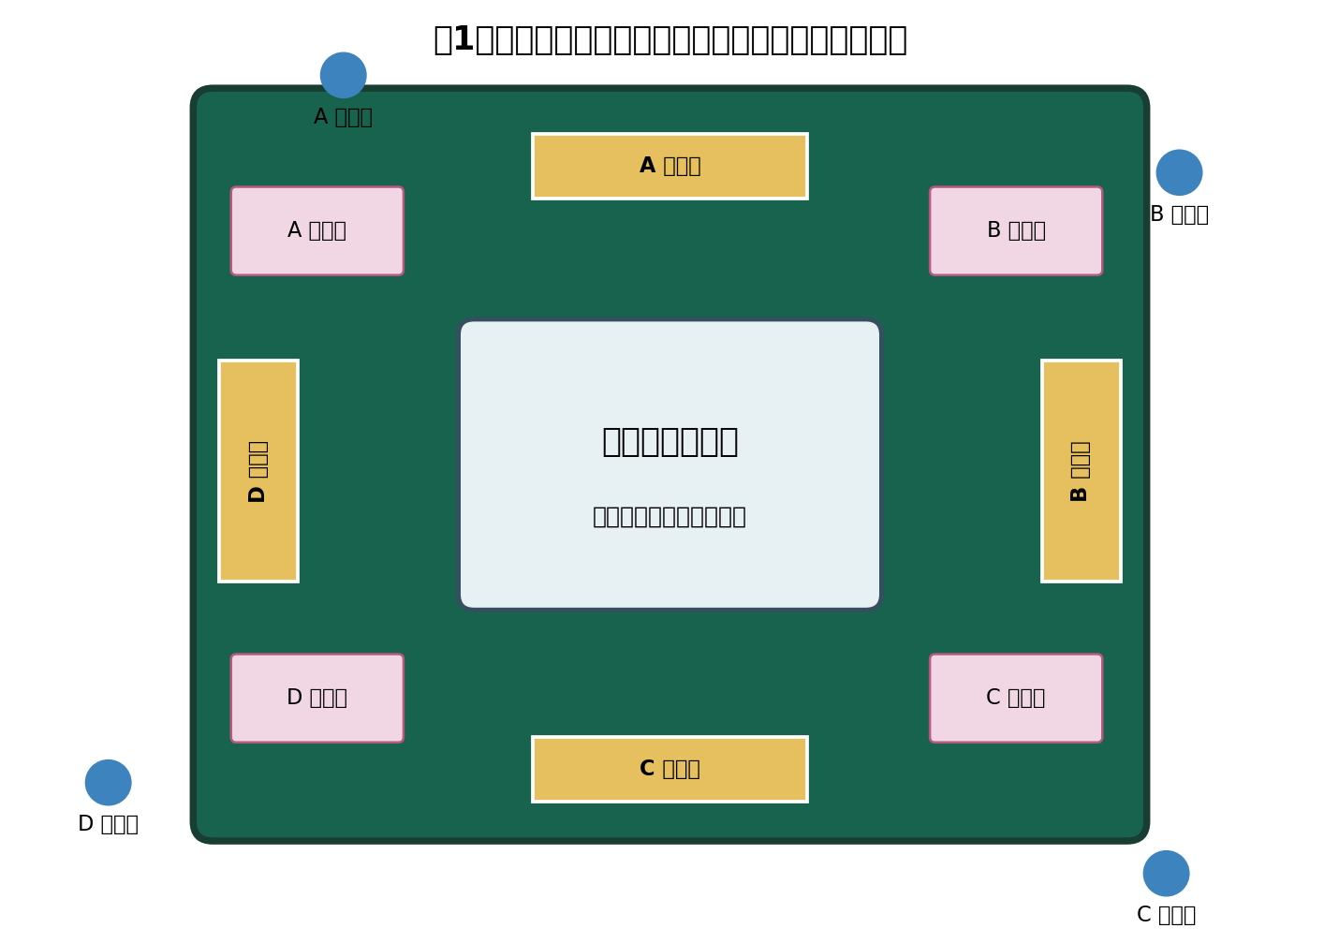
系統硬體配置｜四人分區
期末發明專利報告
配置重點
四個手牌算牌區
四個桌角公開組牌區
四台攝影機
每人「自摸／胡牌」按鈕
中央控制與顯示
06

Slide 7
RFID 與攝影機的技術分工
期末發明專利報告
RFID
影像辨識
融合驗證
辨識牌種與唯一標籤
確認區域內牌張集合
支援背面朝上的牌
辨識牌張排列
觀察正反面與分組
輔助空間定位
讀取結果交叉比對
異常時要求重掃
不確定資料不得直接計台
07

Slide 8
關鍵事件｜平常記錄，胡牌時完整辨識
期末發明專利報告
平常：監測碰牌、明槓／暗槓／加槓、花牌等區域變化
感測事實、推定事件、確認狀態分開儲存
碰牌增加第四張，可關聯先前事件推定「加槓」
事件缺乏證據時標記「待確認」，不自動加台
胡牌：整合手牌、公開組牌、花牌與事件歷程
08

Slide 9
特殊台數｜以證據而非猜測判斷
期末發明專利報告
牌面可驗證
歷程需交叉確認
特殊事件待補充
清一色、混一色
碰碰胡、正花
牌種與合法分解
明槓、暗槓、加槓
門清、補花
影像＋事件關聯
槓上開花、搶槓胡
海底、天胡／地胡
補牌來源不明須人工確認
09

Slide 10
可設定規則引擎｜不把台數寫死
期末發明專利報告
開桌時選擇預設規則或自訂規則，鎖定版本
驗證合法胡牌結構，再列舉候選台型
檢查每一項成立證據，處理併計、互斥與包含關係
輸出逐項台數明細與判斷依據
金額結算獨立模組：預設關閉，可選擇啟用
10

Slide 11
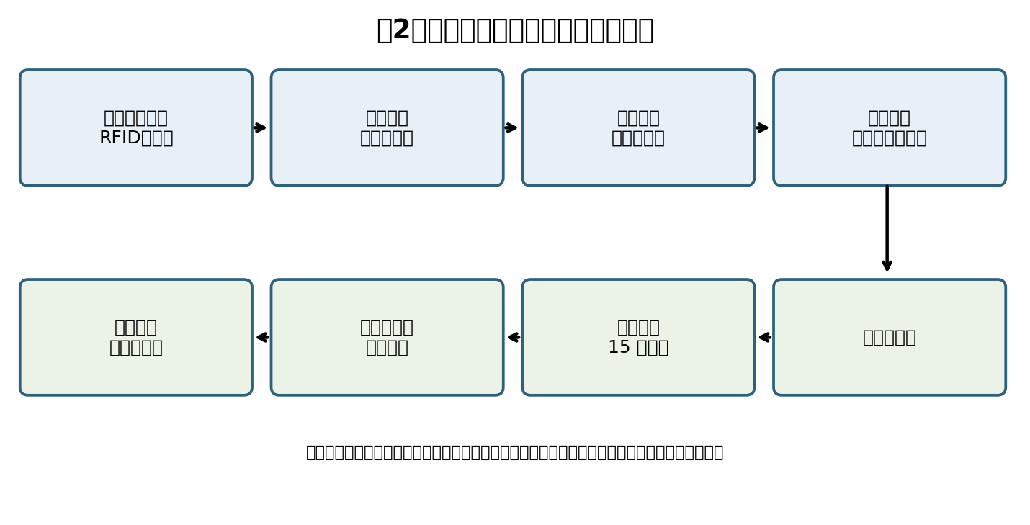
操作流程｜從胡牌到正式結算
期末發明專利報告
11

Slide 12
異議處理｜修正結果可追溯
期末發明專利報告
正常結算
發生異議
胡牌者確認暫時計台
異議倒數預設 15 秒
無異議且無異常 → 自動提交
凍結提交、保留 V1
重新辨識／修正 → V2
胡牌者＋全部異議者共同確認
重新開放異議期間
12

Slide 13
牌局狀態｜確認後才更新
期末發明專利報告
正式結算前：莊家、連莊、門風、圈風均不變更
提交時：結算紀錄、規則版本與下一局狀態一致性儲存
連莊與流局依設定檔判斷；換風依實際輪莊進度
完成後單向語音播報；下一局洗牌由玩家啟動
斷電復原以最後已提交狀態為準，未提交資料待復核
13

Slide 14
具體實施例｜B 玩家自摸
期末發明專利報告
① B 按「自摸」，將牌放入 B 專屬算牌區
② RFID＋攝影機掃描手牌、桌角公開組牌及花牌
③ 規則引擎計台；不明特殊條件由 B 補充
④ B 確認後進入 15 秒異議期
⑤ 若 C 異議，B 與 C 確認修正版後重新倒數
⑥ 正式提交，更新牌局並語音播報
14

Slide 15
申請專利範圍｜請求項架構
期末發明專利報告
請求項 1｜獨立項
請求項 2–5｜附屬項
麻將桌分區與 RFID 讀取
影像擷取及事件紀錄
可設定計台規則引擎
異議期間及正式結算控制
正式提交後更新莊家／風圈
2 異議修正與共同確認
3 碰牌至加槓的事件關聯
4 規則版本與台型併計
5 單向語音及選用金額結算
15

Slide 16
預期效果、限制與後續驗證
期末發明專利報告
預期效果
原型驗證重點
減少人工計台負擔
提供可追溯的判斷依據
降低異議與錯誤換莊風險
RFID 密集讀取與跨區誤讀
影像遮擋及明暗槓判斷
特殊事件缺證據時的復核
異議、提交與斷電復原
16

Slide 17
結論｜可驗證、可確認、可追溯
期末發明專利報告
RFID ＋ 影像辨識 ＋ 事件紀錄
以規則引擎產生台數明細，以異議機制守住正式結算
本案為課堂發明構想；正式新穎性與進步性仍須完整先前技術檢索。
17

